Slide 1
GISDAY 2019
Supports pour vos présentations
Copyright © Juillet 2019 Esri France

Slide 2
Comment utiliser ce document ?
Ces slides, classés par section, sont mis à votre disposition sous forme de « boite à outils » pour préparer votre présentation lors de votre journée du GIS Days.
Droits d’utilisation : utilisation et diffusion à des fins non lucratives
Enjoy !
Toutes suggestions sont les bienvenues ! education@esrifrance.fr

Slide 3
Sommaire
Introduction
Qui sommes nous ?
Ce que nous faisons
C’est quoi un SIG ?
A quoi sert un SIG ?
Qui utilise un SIG ?
Quelques définitions
Les SIG par l’exemple
Expériences
Démo
Les types de cartes
Les composants de cartes
Comment fabriquer des cartes ?

Slide 4
Enjoy le “GIS Day” ☺
Copyright © Juillet 2019 Esri France

Slide 5
Qui sommes nous ?
Copyright © Juillet 2019 Esri France

Slide 6
Nous croyons que la Géo est primordiale pour permettre aux organisations de concevoir un futur durable, et plus globalement, faire face aux défis d’un monde aux équilibres fragiles.
Nous sommes le premier acteur mondial des SIG et nous aidons depuis 1969 nos clients à résoudre une grande variété de problèmes.
Notre raison d'être est de contribuer à la résolution des problèmes auxquels notre monde doit faire face. Des catastrophes naturelles aux crises humanitaires, l’action et l'engagement de nos utilisateurs seront toujours notre moteur.
Qui sommes nous ?

Slide 7
Une société américaine éditrice du logiciel des Systèmes d’Information Géographique ArcGIS
Nous sommes partout dans le monde (plus de 9000 personnes)
C’est nous les plus forts ☺ !!
Qui sommes nous ?

Slide 8
Ce que nous faisons
Copyright © Juillet 2019 Esri France

Slide 9
Ce que nous faisons
Nous aidons le monde à aller mieux en résolvant les problèmes auxquels il doit faire face !
Des superbes cartes !
Des magnifiques applications Web intelligentes

Slide 10
Ce que nous faisons
Qu'est ce qu'ArcGIS ?
ArcGIS connecte les personnes avec des cartes, données et apps au travers de Systèmes d'Information Géographique (SIG). C'est une plateforme spatiale accessible à tous, partout et tout le temps.

Slide 11
C’est quoi un SIG ?
Copyright © Juillet 2019 Esri France

Slide 12
C’est quoi un SIG ?
Un cadre pour organiser, communiquer et comprendre notre monde et tout ce qui s'y passe.
Un outil d’aide à la gestion et à la décision !

Slide 13
C’est quoi un SIG ?
Un système d'information géographique (SIG) est un système pour la collecte, la gestion et l'analyse de données. Elément fondamental des sciences de la géographie, le SIG intègre de nombreux types de données.
Il permet l’analyse de la composante spatiale et organise des couches d'informations en offrant une visualisation à l'aide de cartes et de scènes 3D. Grâce à cette fonctionnalité unique, les SIG fournissent des informations plus détaillées sur les données, telles que les modèles, les relations et les situations, aidant ainsi les utilisateurs à prendre des décisions plus éclairées.

Slide 14
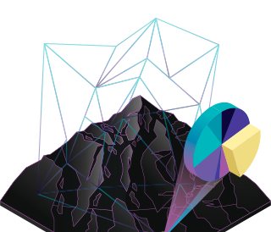
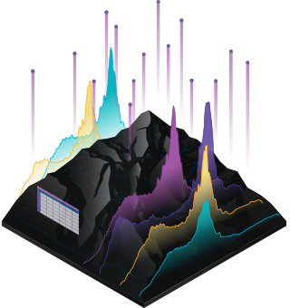
Comment fonctionne un SIG ?
Cartes
Données
Analyses
Apps
Copyright © Juillet 2019 Esri France

Slide 15
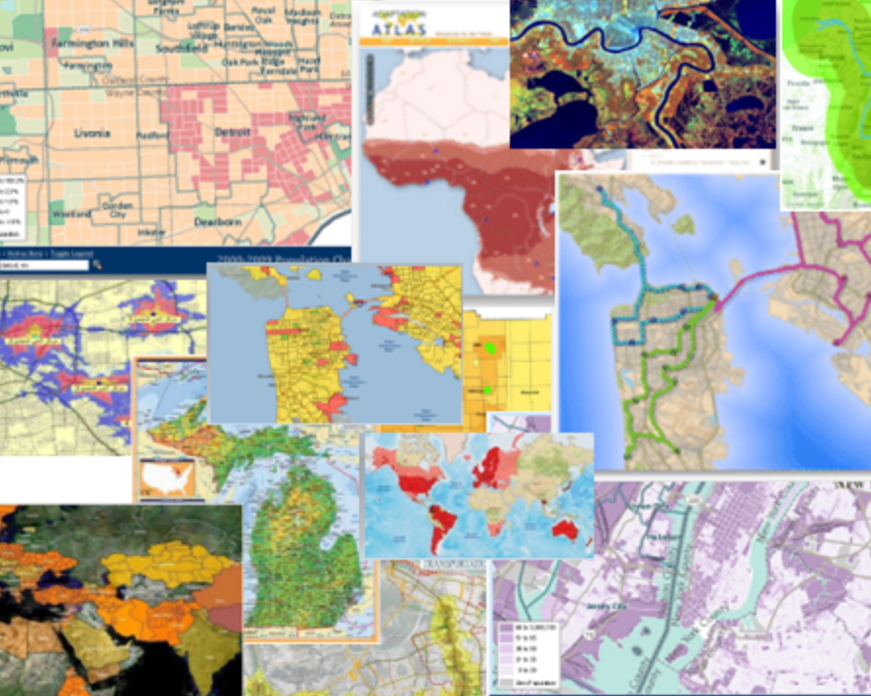
A quoi sert un SIG ?

Slide 16
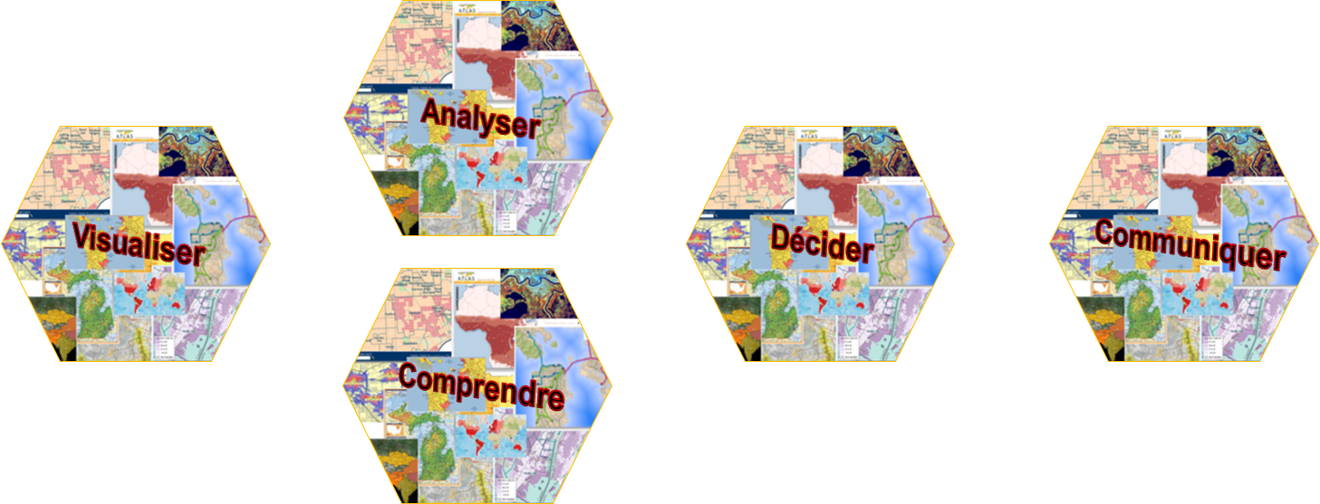
Les principales fonctions d’un SIG

Slide 17
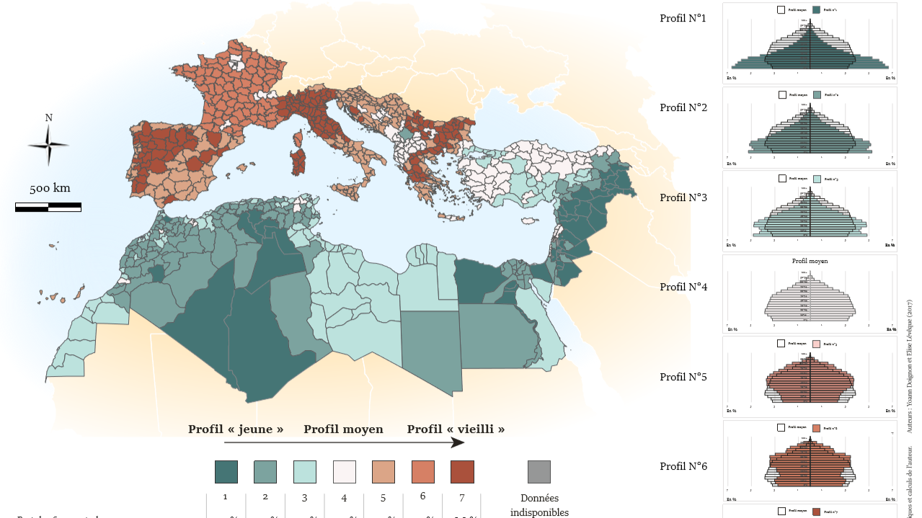
Visualiser
La structure par âge en Méditerranée (2010-2015)

Slide 18
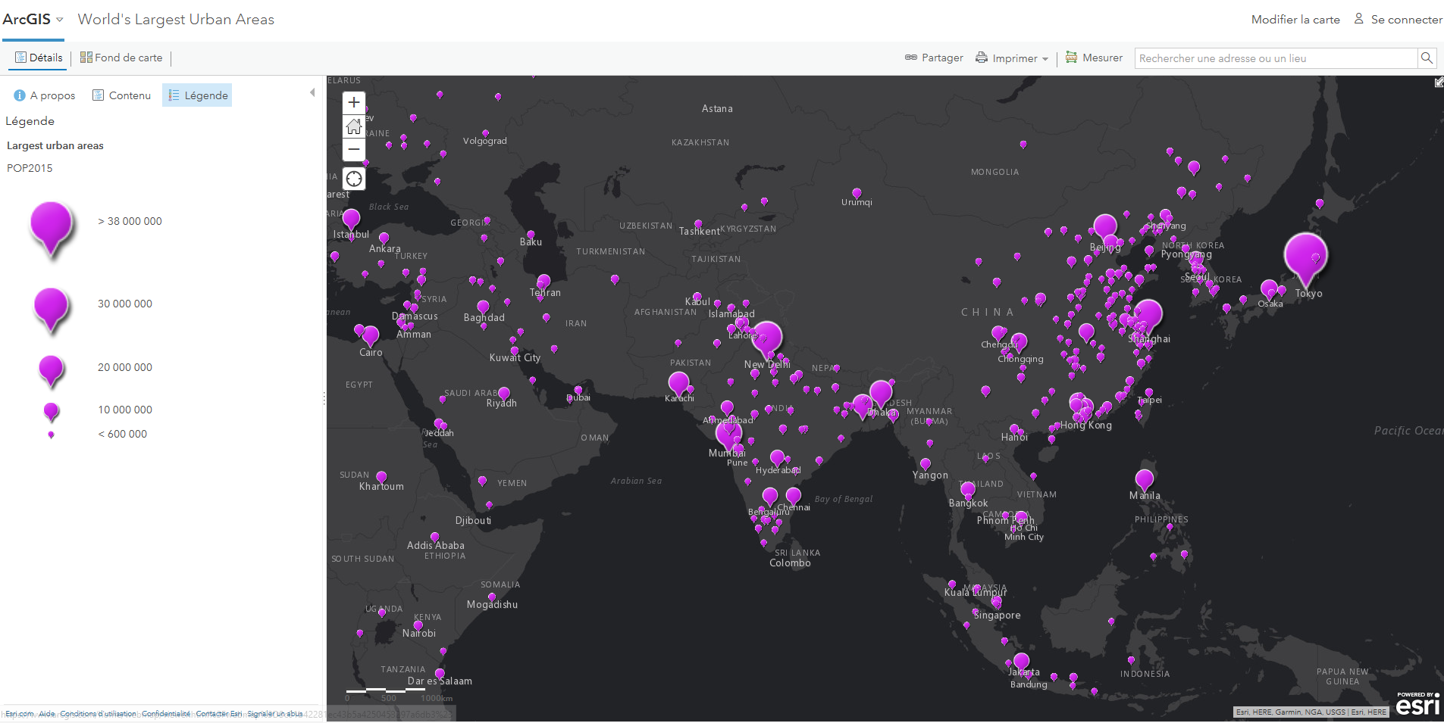
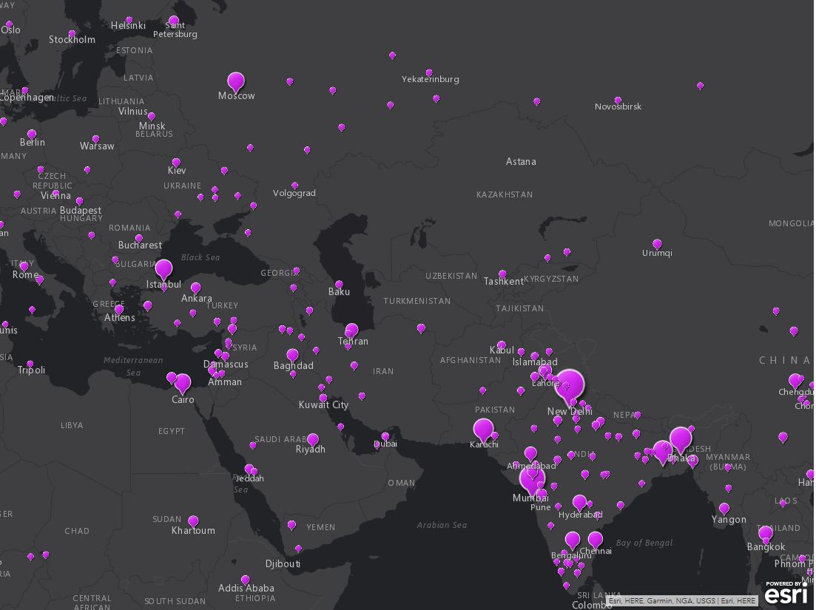
Cartographie et Visualisation

Slide 19
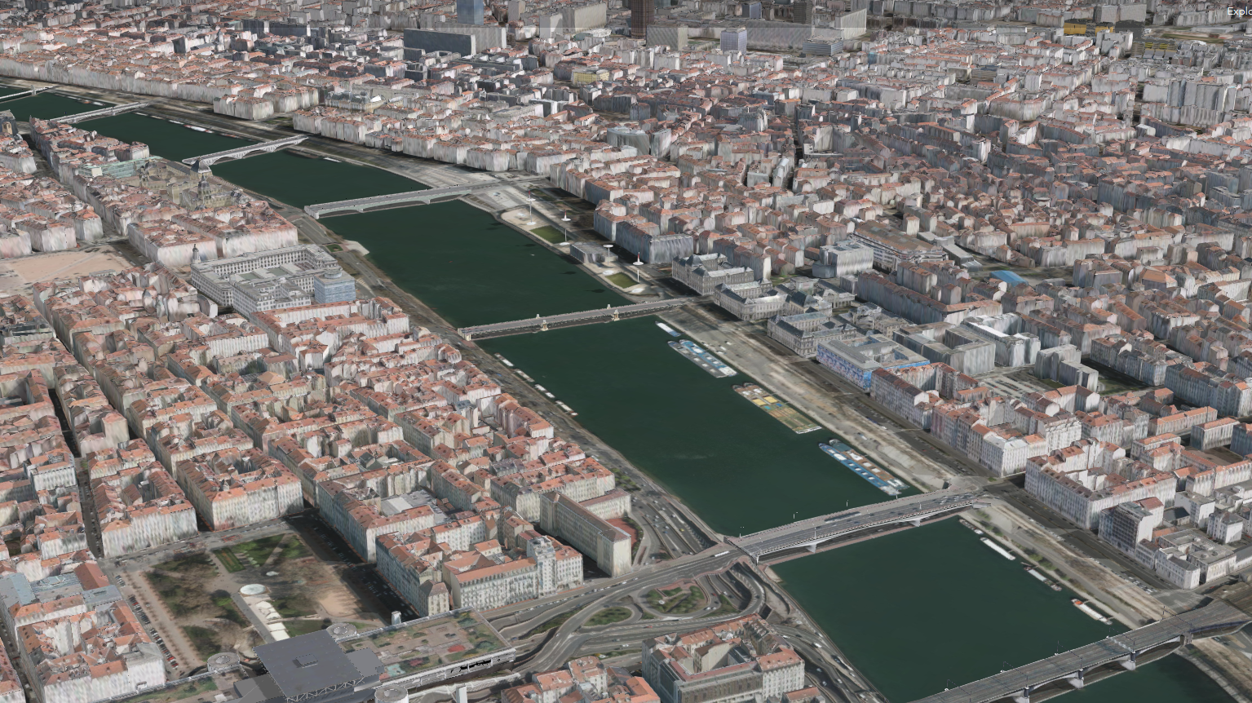
Visualiser en 3D
La ville de Lyon

Slide 20
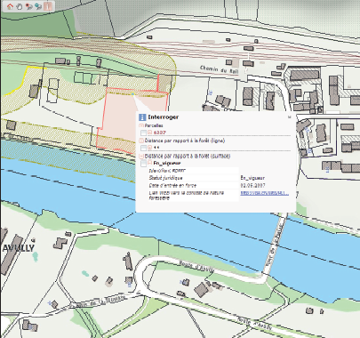
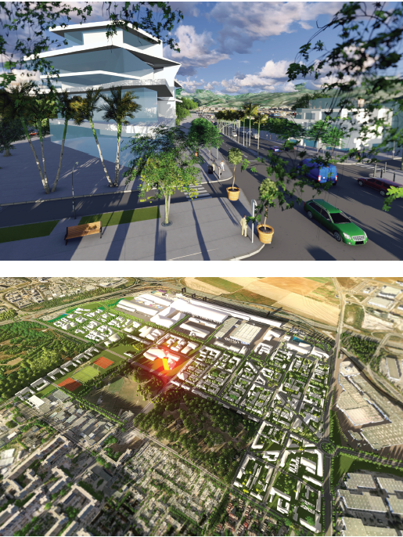
A la mairie
- Plan de la ville / Cadastre
- Urbanisme, aménagement
- Planification des travaux
- Alertes (inondations)

Slide 21
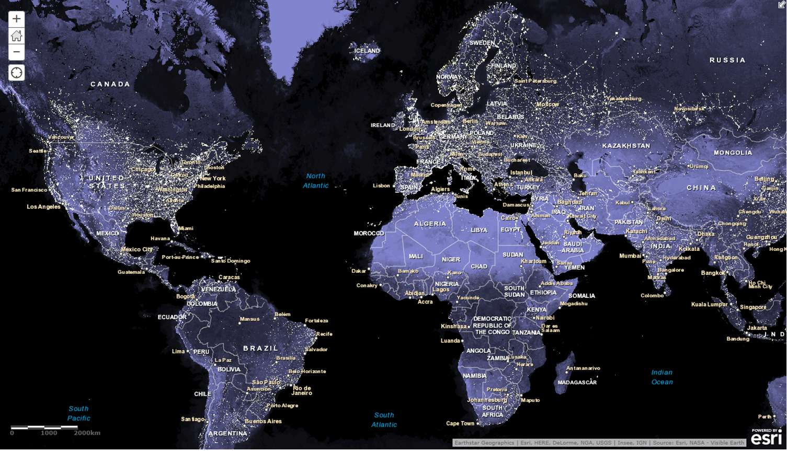
Analyser et comprendre des phénomènes :
Exemple de la pollution lumineuse
Le monde la nuit

Slide 22
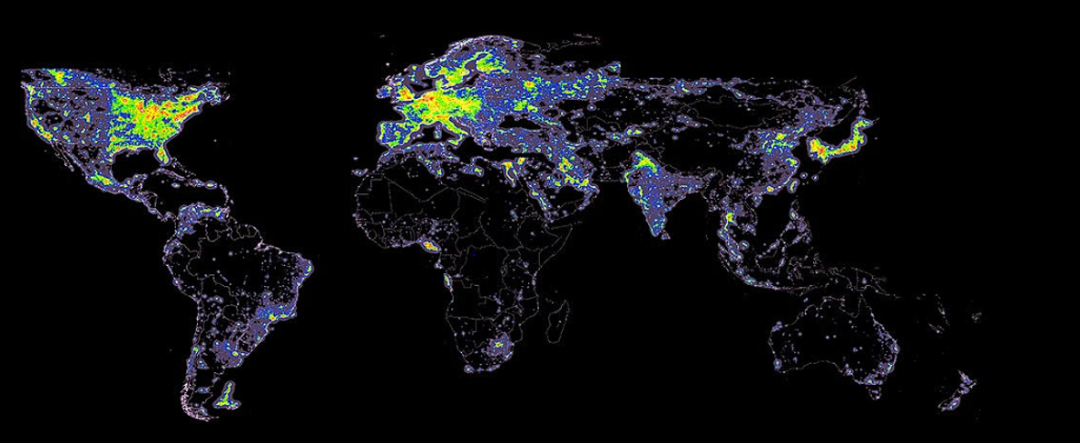
Analyser et comprendre des phénomènes :
Exemple de la pollution lumineuse
Représentation à l’aide du SIG

Slide 23
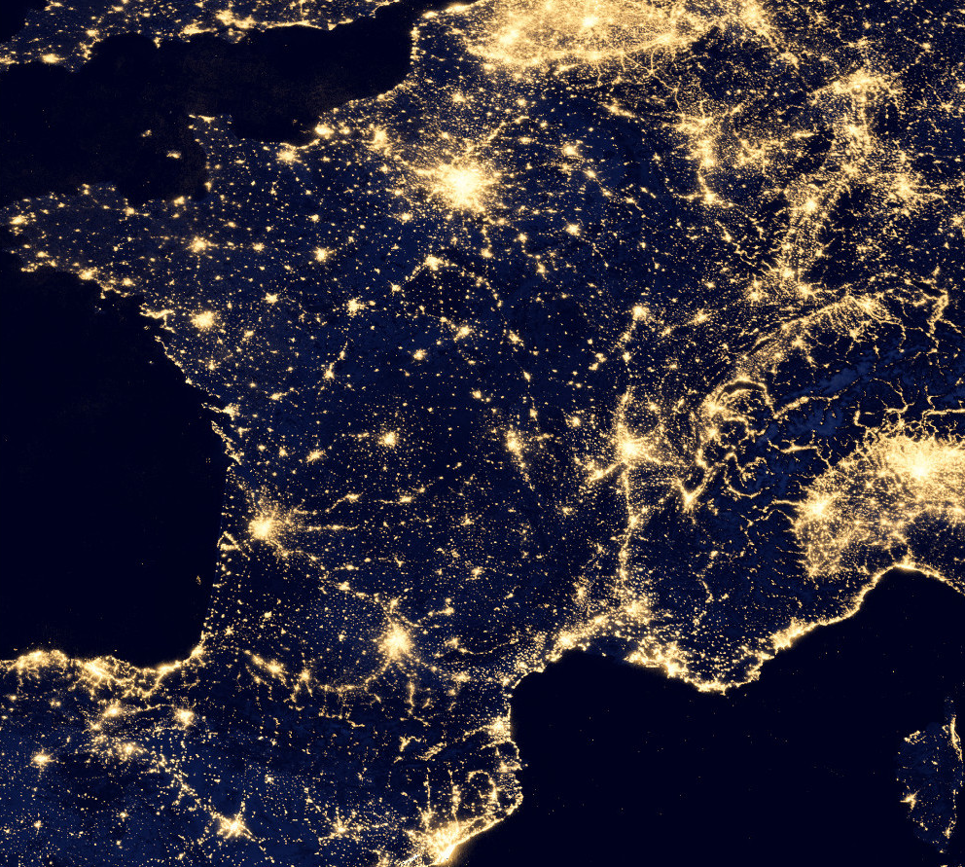
Analyser et comprendre des phénomènes :
Exemple de la pollution lumineuse

Slide 24
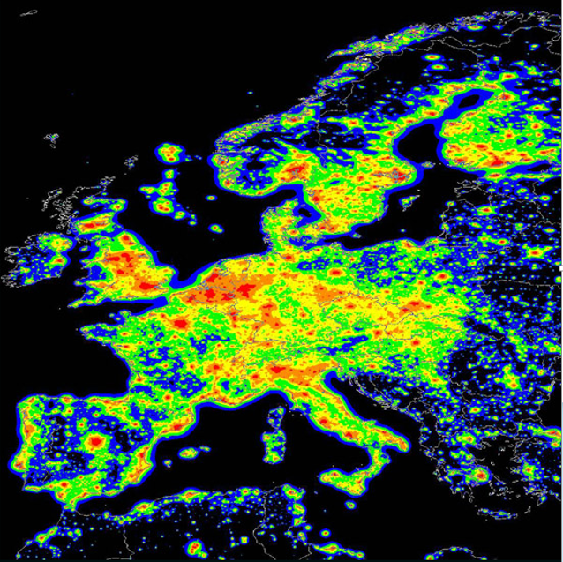
Analyser et comprendre des phénomènes :
Exemple de la pollution lumineuse
Les régions préservées sont en bleu foncé.
Les plus polluées en rouge.
La pollution lumineuse est
due à un excès d’éclairage
public.
→Incidences sur la faune, la flore et santé humaine
Carte de pollution lumineuse en Europe

Slide 25
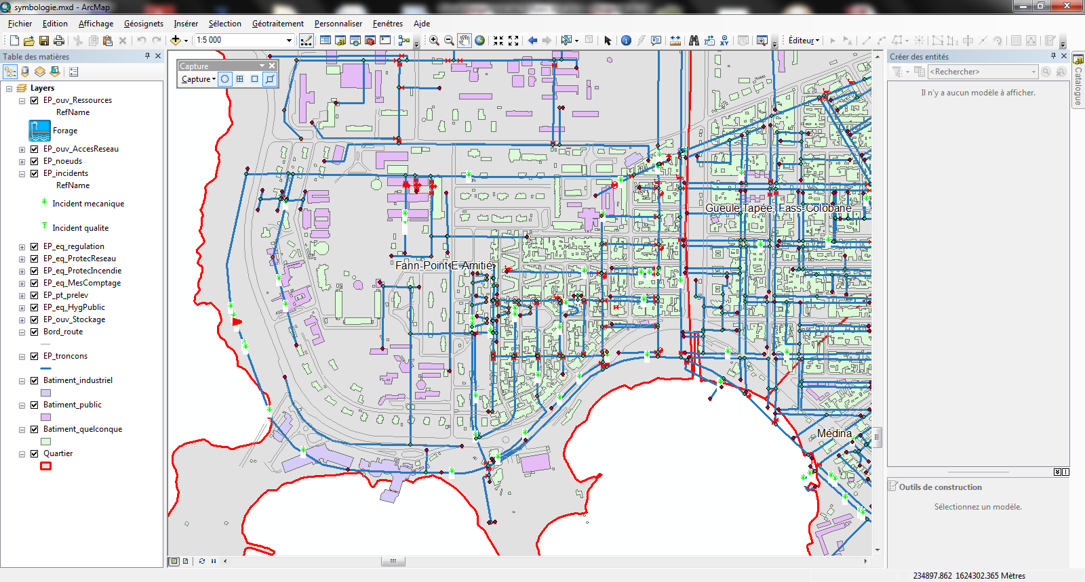
Comprendre des lieux …
Réseaux d’Eau, Electricité, Gaz, Télécom
Tuyaux d’eau, de gaz,
Fils électriques
→ Attention aux travaux
→ Incidence d’une pollution, d’une fuite

Slide 26
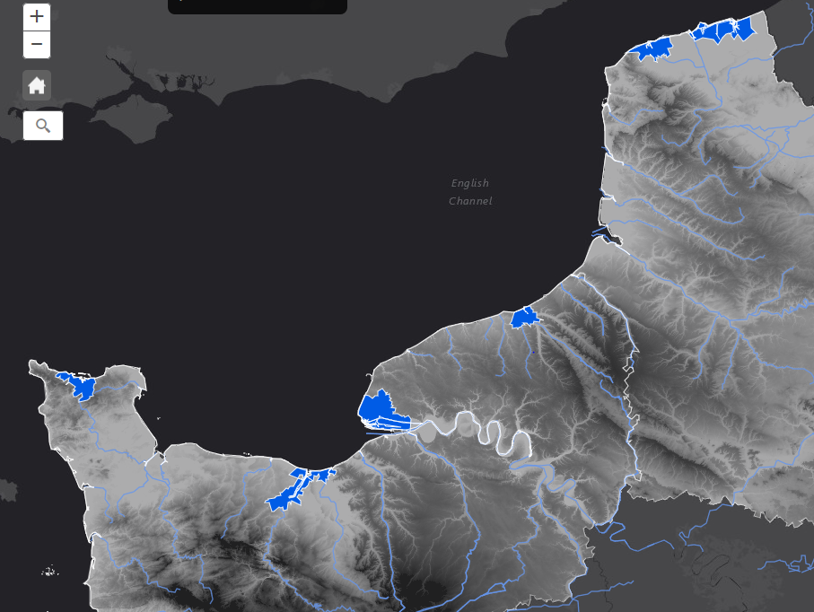
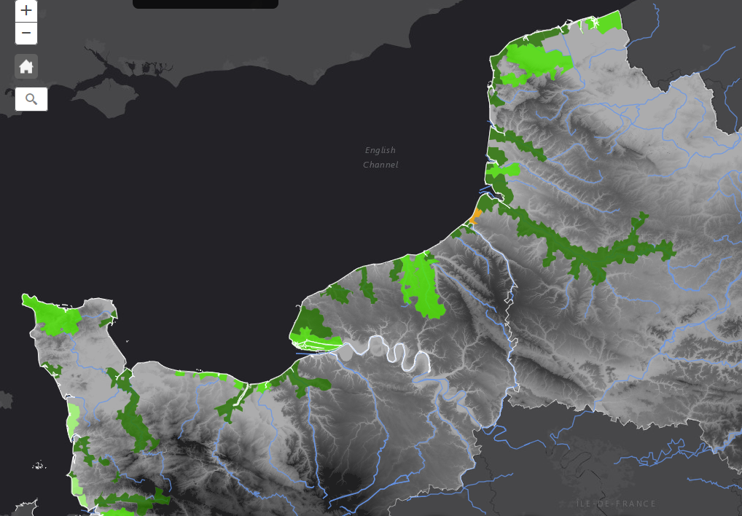
Décider
Normandie, Hauts de France : la réponse aux risques côtiers
Territoires à Risque important d’inondation
Plan de Prévention des Risques

Slide 27
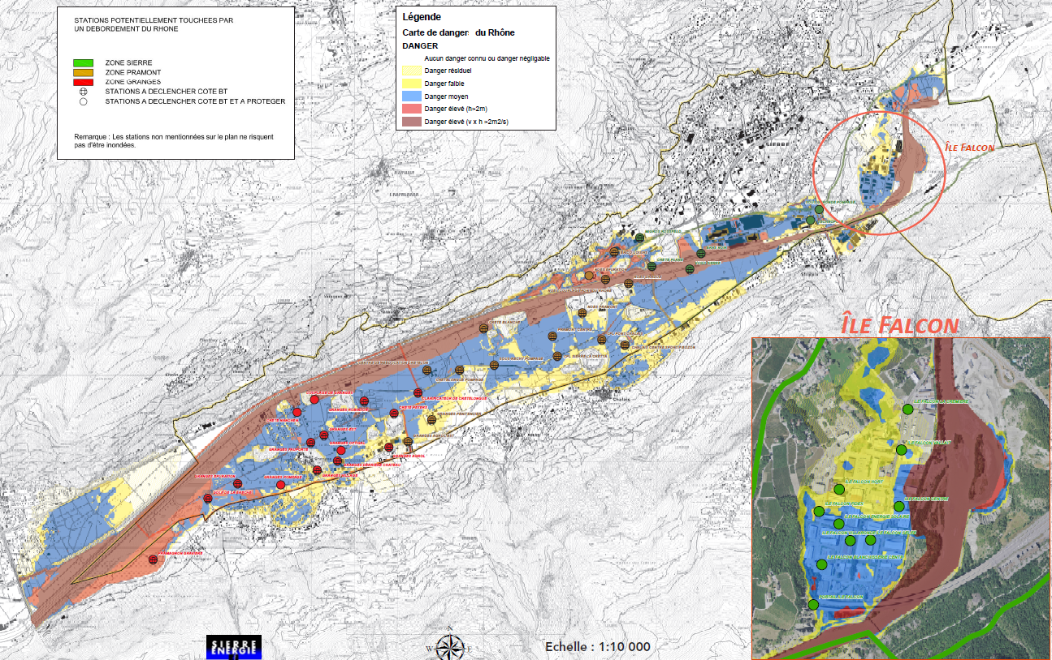
Décider
Plan d’urgence Inondation du Rhône

Slide 28
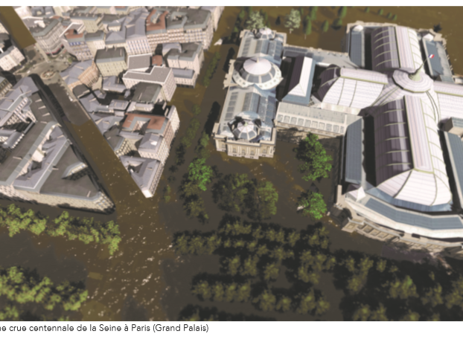
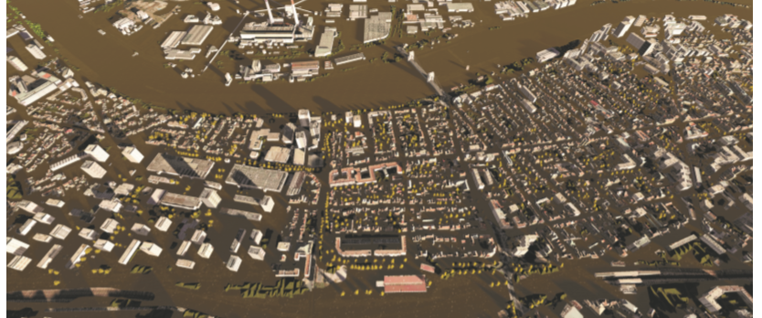
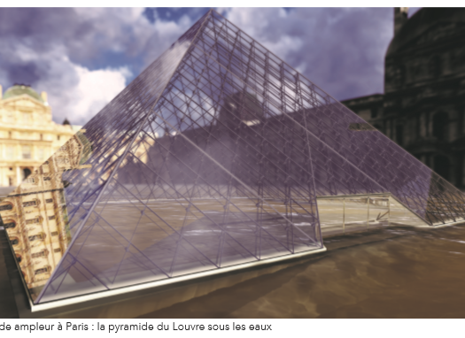
Elaborer des prévisions

Slide 29
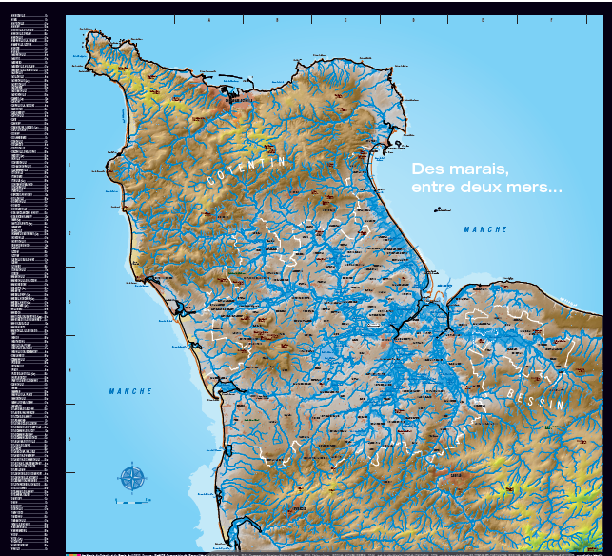
Comprendre des phénomènes
Modèle numérique de terrain,
un outil pour comprendre
et identifier les marais du
Cotentin et du Bessin

Slide 30
Qui utilise un SIG ?
Copyright © Juillet 2019 Esri France

Slide 31
L’éducation
Des milliers d'employés d'Esri dans le monde travaillent dans l'éducation et la formation. C'est dans notre ADN. Nous croyons que l'éducation crée des opportunités de se distinguer pour les gens de tous âges.

Slide 32
Pétrole et Pipeline
La localisation est essentielle, de la sélection d’un site industriel à la vente d’un produit fini, pour comprendre son influence et stimuler la productivité.

Slide 33
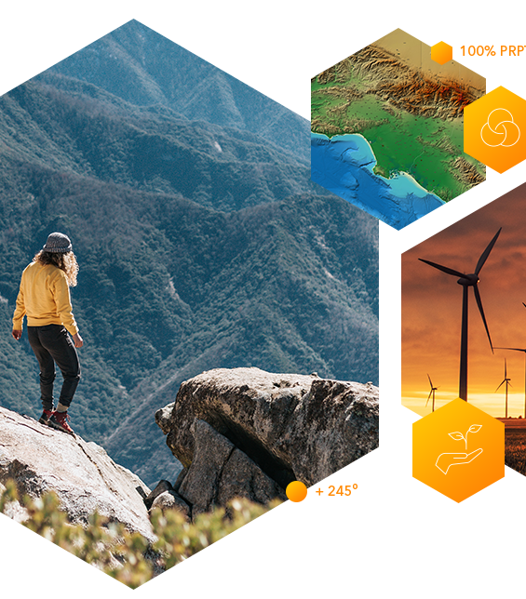
Développement durable
L’information géolocalisée et l’analyse spatiale vous aident à résoudre les problèmes

Slide 34
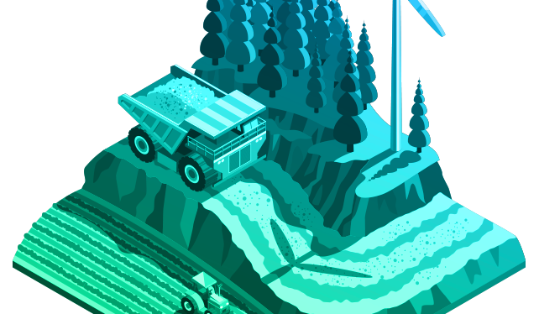
Ressources naturelles
Utilisez des cartes intelligentes et des analyses spatiales pour mieux gérer les ressources naturelles de la planète.
Augmentez la production, optimisez les workflows et minimisez les risques.

Slide 35
Santé et social
L'emplacement est essentiel, de l'allocation des ressources à la collaboration des parties prenantes.
Comprendre son rôle et prendre des décisions basées sur les données.

Slide 36
Sécurité civile & intérieure
ArcGIS: Une seule plateforme, plusieurs missions.
Solutions préconfigurées pour
la gestion de crise,
les SDIS,
la sécurité intérieure, le renseignement.

Slide 37
Télécommunications
En visualisant les données internes et externes (sur la démographie ou les tendances du marché) sous un angle géographique, vous pouvez prendre de meilleures décisions sur vos réseaux câble, sans fil, filaire et la couverture.
Vous pouvez répondre rapidement aux questions des clients et planifier votre prochain investissement en toute confiance.
Améliorez la qualité de votre service client et augmentez vos revenus avec les SIG.

Slide 38
Immobilier
Les cartes et les analyses fournissent des informations plus précises
La 3D est essentiel dans ce domaine (exposition des batiment à la lumière…)

Slide 39
Transport
Les SIG fournissent des informations sur le cycle de vie des infrastructures de transport.
Planifiez, surveillez et gérez plus efficacement des systèmes complexes.

Slide 40
Eau
Économiser l'eau. Gagner du temps.
La gestion intelligente de l’eau commence par les SIG.

Slide 41
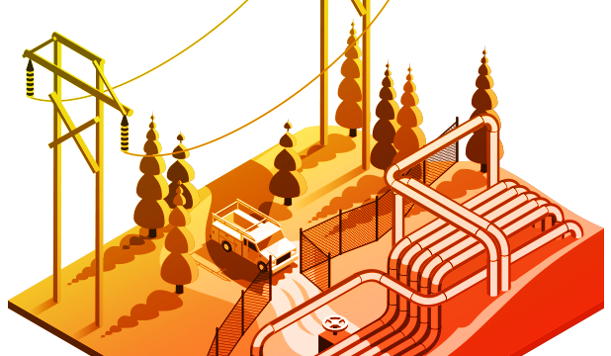
Electricité et Gaz
Que vous soyez producteur d’électricité, gestionnaire de réseaux de transport ou de distribution de gaz ou d’électricité, vous pouvez optimiser la gestion de vos infrastructures avec la solution ArcGIS, améliorer la relation avec les différentes parties-prenantes avec lesquelles vous travaillez.
Le SIG vous permet également de mieux communiquer et d’être en capacité d’analyser des situations complexes.

Slide 42
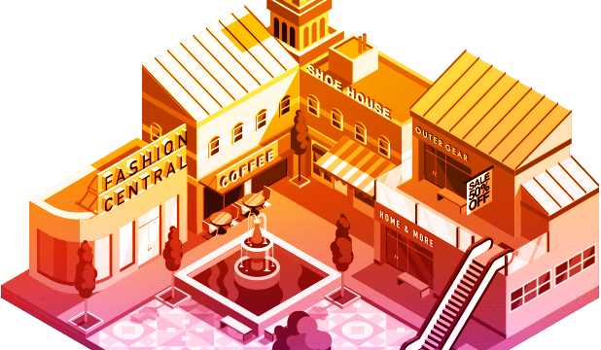
Commerce
La cartographie intelligente et l'analyse spatiale entraînent une croissance progressive et toujours plus importantes des ventes.

Slide 43
Banque et métiers de la finance
Tout dans les services financiers est hyperlocal.
Connaître le où dans les opérations bancaires est la clé pour comprendre les quoi et pourquoi.

Slide 44
Industrie
Les cartes et l'analyse spatiale permettent à nos industries d'innover mais aussi d'augmenter les ventes, diminuer les risques et gagner des parts de marché

Slide 45
Collectivités territoriales
Offrir aux collectivités les meilleures solutions pour répondre aux attentes de leurs services et de leurs administrés

Slide 46
Introduction
Qui suis-je ?
Pourquoi je suis là ?
Pour parler de géographie et de cartes
Pourquoi aujourd’hui ?
- Aujourd’hui c’est la journée de la géographie et des cartes
- Comme les journées du patrimoine
Pourquoi parler des cartes ?
- Parce qu’en fabriquer et en utiliser est mon métier, et qu’elles sont très utiles pour plein de choses
Copyright © Juillet 2019 Esri France

Slide 47
Quelques définitions !

Slide 48
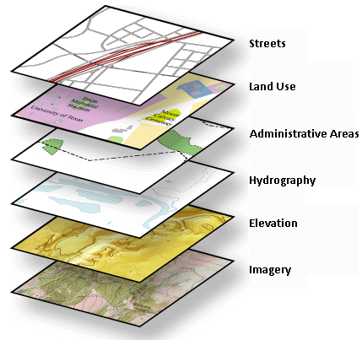
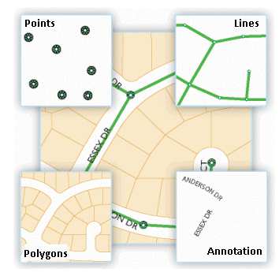
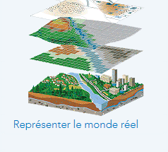
Le SIG
Points = villes
Lignes = routes
Polygones = régions
Relief = montagnes
Un Système d’Information Géographique est un outil informatique permettant de représenter et d’analyser toutes les choses qui existent sur terre ainsi que tous les événements qui s’y produisent.

Slide 49
Géo Graphie

Slide 50
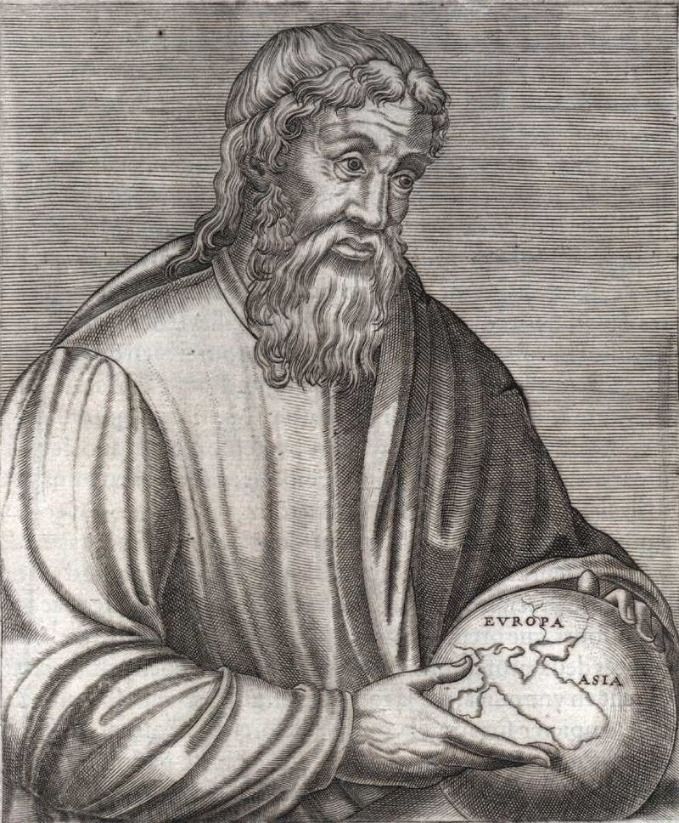
Géographie, définition : Description de la terre, étude de la
planète, ses terres, ses caractéristiques, ses habitants,
ses phénomènes.
Strabon (géographe grec, 64 avt JC) : la géographie est la base
de la formation de celui qui voulait décider
(connaissance du territoire)

Slide 51
Géographie + Informatique
=
Géomatique
Copyright © Juillet 2019 Esri France

Slide 52
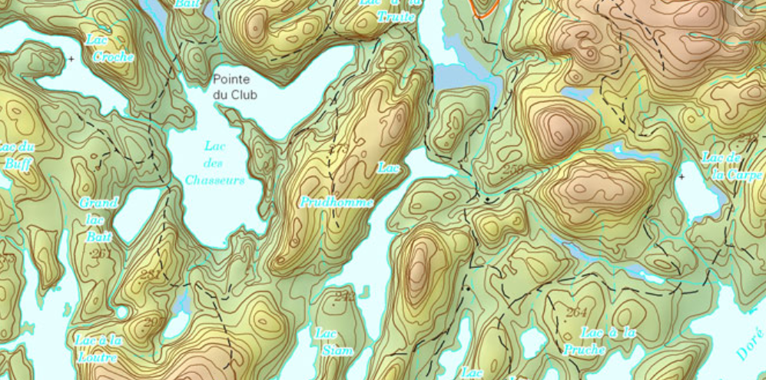
Topo graphie

Slide 53
Définitions du dictionnaire :
Représentation conventionnelle, généralement plane, de phénomènes concrets ou même abstraits, mais toujours localisables dans l'espace.
Représentation graphique, sur une surface plane, des entités physiques d’une partie ou de la totalité de la Terre ou d’autres étendues, à l’aide de formes représentant des objets, des symboles et des étiquettes spécifiant les propriétés ou les descriptions des entités.
Représentation d’un espace géographique
Qu’est-ce qu’une carte ?
Copyright © Juillet 2019 Esri France

Slide 54
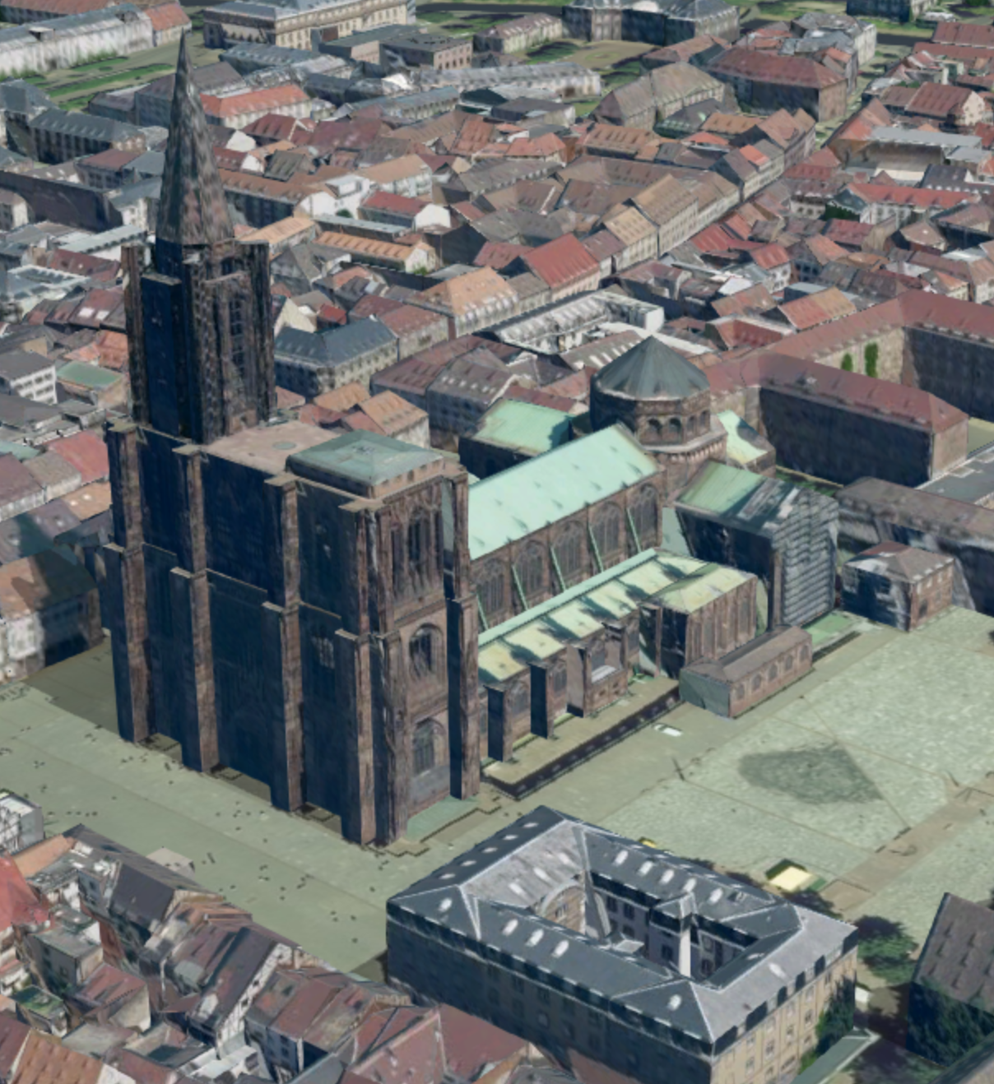
Les SIG par l’exemple
Copyright © Juillet 2019 Esri France

Slide 55
Les cartes : Montrer un exemple de carte Avez-vous déjà vu des cartes ? Quelles cartes connaissez-vous ? A quoi servent-elles ?

Slide 56
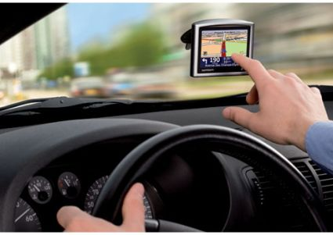
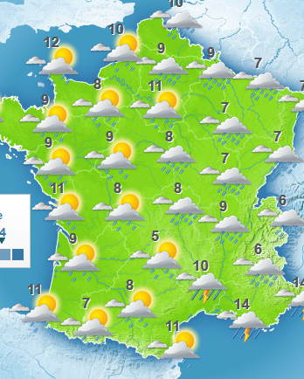
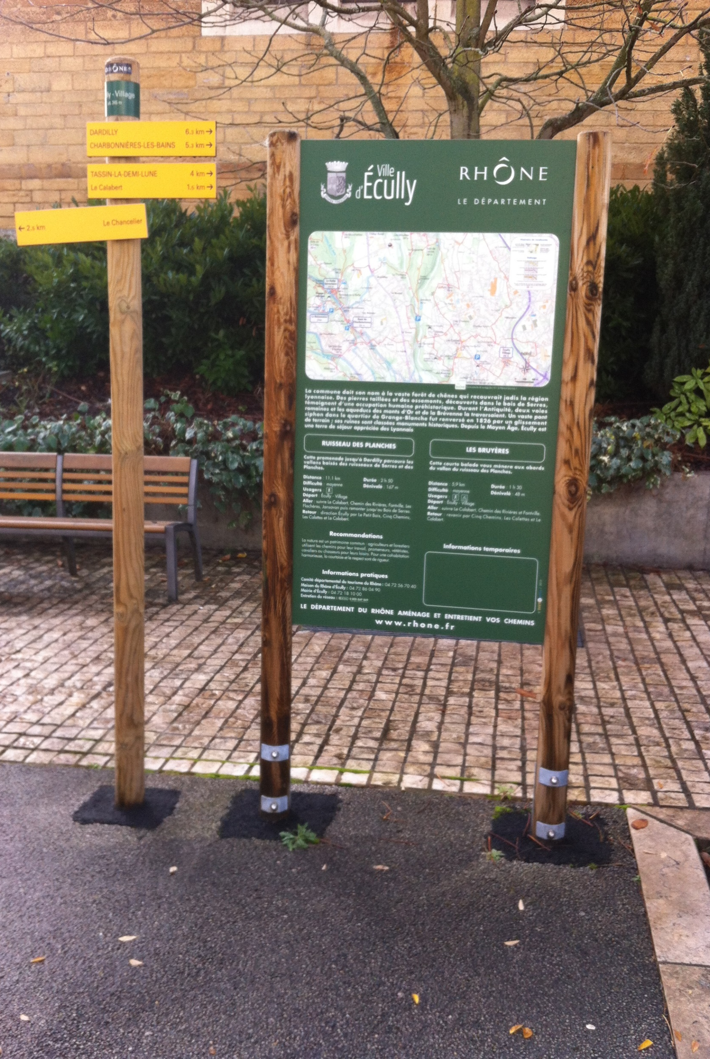
Représenter des informations
Notes:
Carte météo
Carte sur le Gps d’une voiture
Carte sur la place de la mairie à Ecully

Slide 57
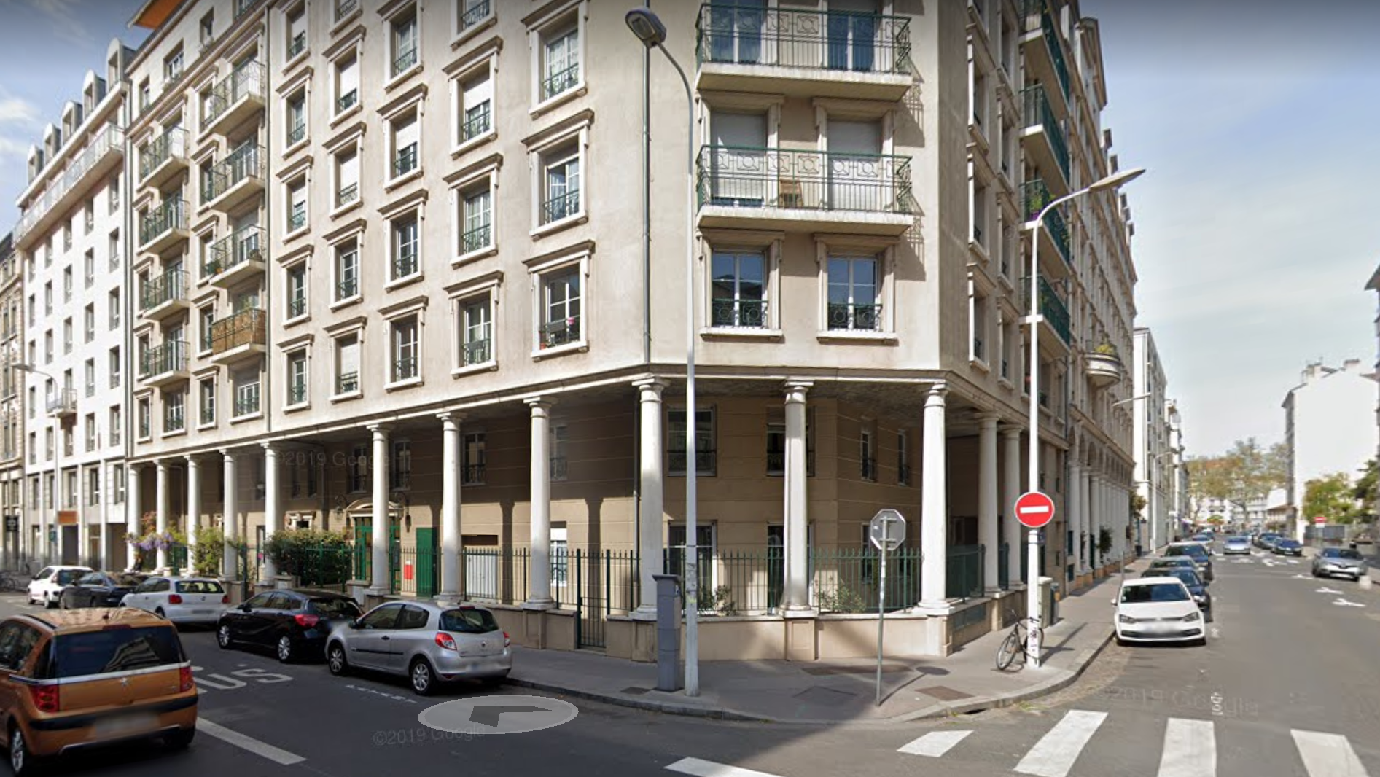
Où est ma maison ?
Copyright © Juillet 2019 Esri France
Notes:
Allée des Charmilles

Slide 58
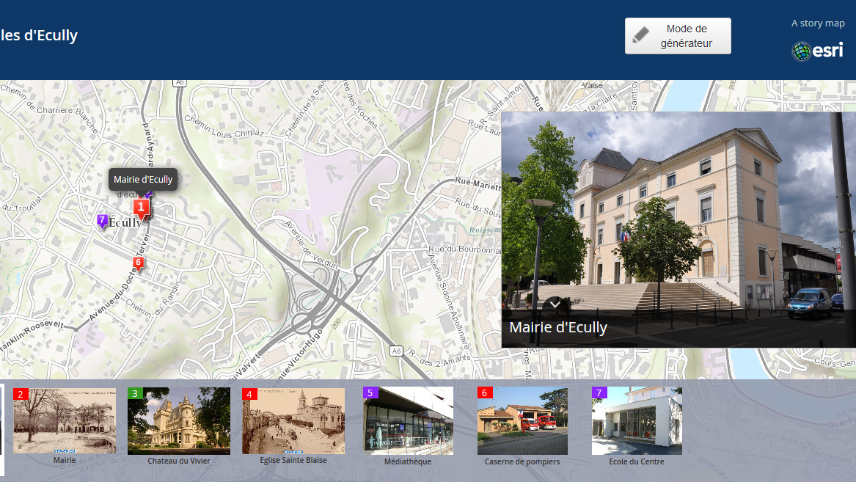
Trouver mon chemin …
…pour aller à la médiathèque
Copyright © Juillet 2019 Esri France

Slide 59
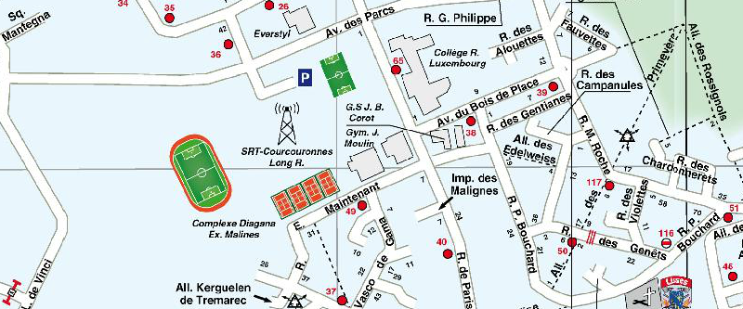
Savoir où l’on est et où l’on va
…pour secourir des personnes
Copyright © Juillet 2019 Esri France
Notes:
Besoin de se déplacer et d’intervenir vite
Les cartes aident les pompiers à se déplacer rapidement
Si qq1 de votre famille (soeur, frère, papa, maman ou autre) ne se sent pas bien ou s’est fait mal, s’il y a un accident ou un feu, il faut appeler les pompiers mais connaissez-vous leur numéro de téléphone ? → 18
Et savez-vous ce qu’il faut leur dire pour qu’ils puissent venir vite ? Donner votre adresse ou décrire là où vous êtes

Slide 60
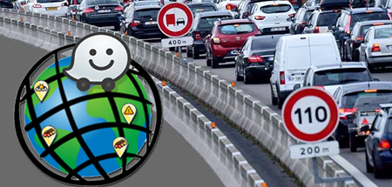
Applications
Exemple : WAZE

Slide 61
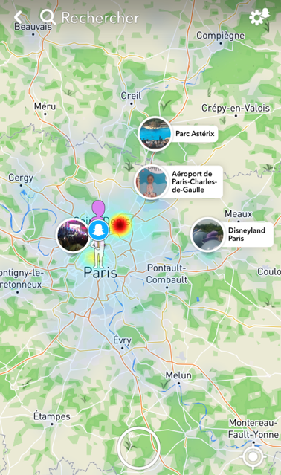
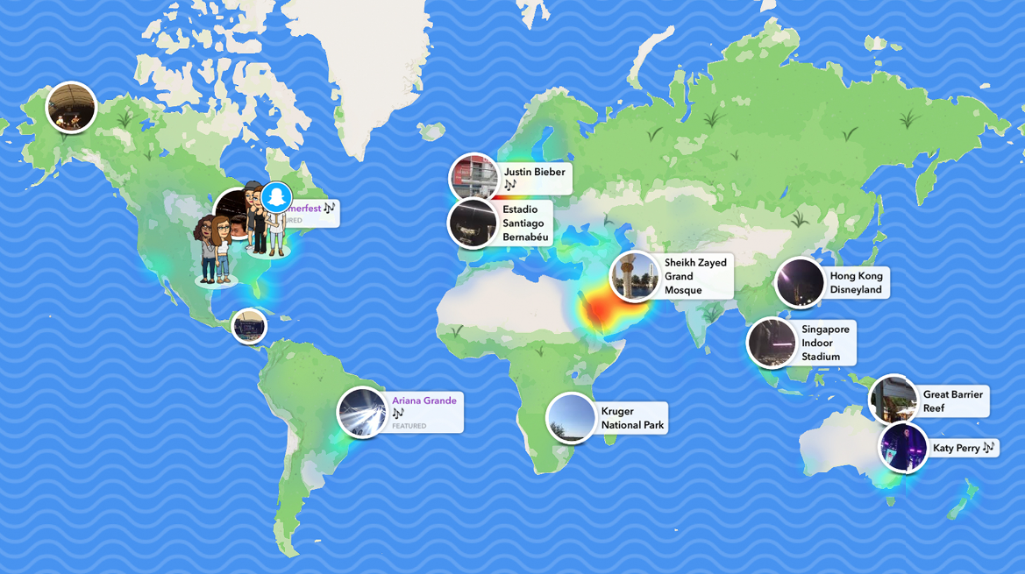

Slide 62
Le GPS
Copyright © Juillet 2019 Esri France
Notes:
Carte météo
Carte sur le Gps d’une voiture
Carte sur la place de la mairie à Ecully

Slide 63
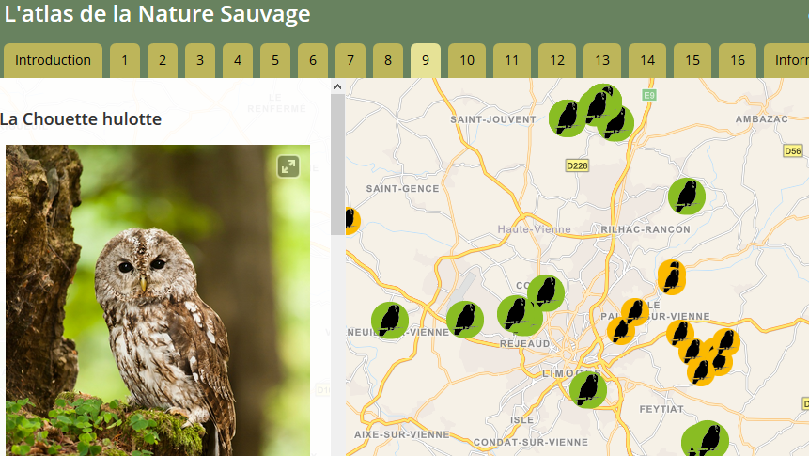
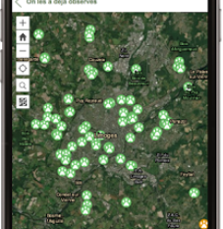
Pour mieux connaitre la nature
Lien
Copyright © Juillet 2019 Esri France
Notes:
https://www.arcorama.fr/2018/08/le-samedi-cest-map-story_17.html
Gabin

Slide 64
Trouver mon chemin …
…pour aller à la médiathèque
Copyright © Juillet 2019 Esri France

Slide 65
Où est ma maison ?
Copyright © Juillet 2019 Esri France
Notes:
Allée des Charmilles

Slide 66
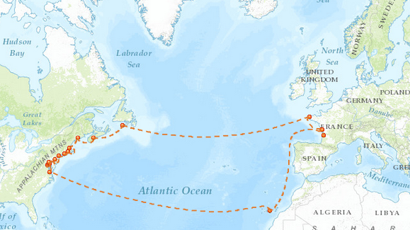
Pour suivre un événement:
L’Hermione
Voilier qui amena le marquis de La Fayette de la France aux Etats-Unis en 1780. Des passionnés ont eu envie de reconstruire ce bateau.
En juillet 2015, le voilier a refait le trajet.
Copyright © Juillet 2019 Esri France
Notes:
Non

Slide 67
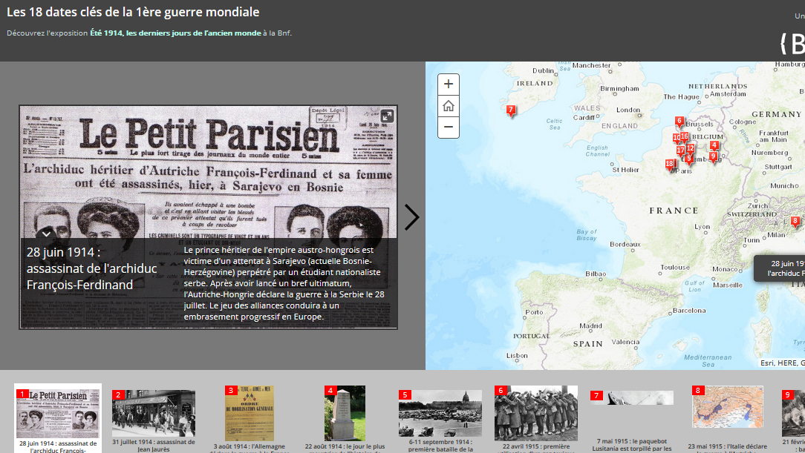
Pour comprendre l’histoire
Et apprendre l’histoire de façon ludique
Copyright © Juillet 2019 Esri France
Notes:
https://www.arcgis.com/apps/MapTour/index.html?appid=2fc9e4dab7734b1b857538ebb7323a13&webmap=1e46474c36674726b494b80c50194f45
https://esrifrance.maps.arcgis.com/apps/MapTour/index.html?appid=b7f8ed6267644a378d948e4bbc743b46
Lilou, Gabin

Slide 68
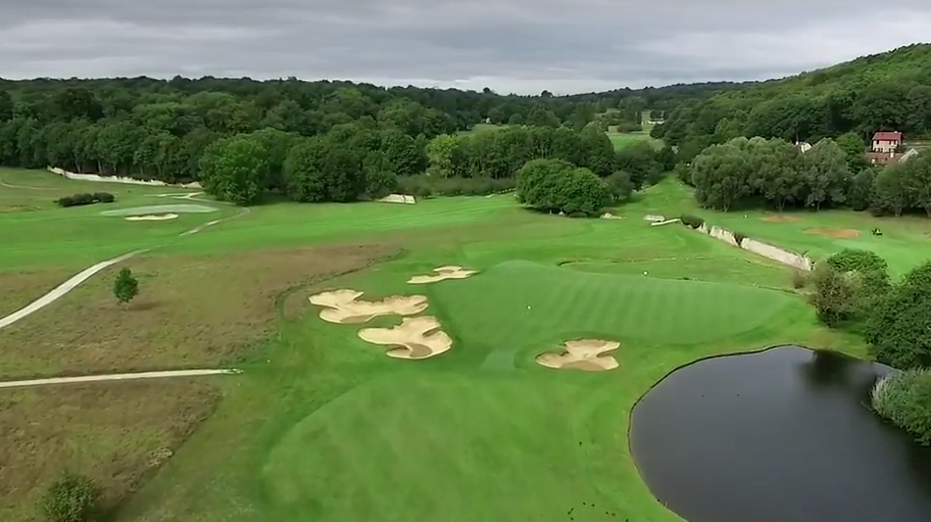
Pour gérer un golf
Copyright © Juillet 2019 Esri France
Notes:
22 min 24 sec
25 min 47 sec
Gabin et Lilou

Slide 69
Expériences

Slide 70
Expérience 1
Expérience de l’orange éclairée par une source lumineuse
Est-ce que vous savez que le matin quand vous
vous levez, d’autres enfants eux se couchent ?
La Terre tourne sur elle-même, elle fait 1 tour en 1 journée
La Terre fait le tour du soleil, elle fait 1 tout en 1 an
Quand vous serez en CE1, la terre aura fait 2 fois le tour du soleil…
Est-ce que vous connaissez les saisons ?
Quelle saison sommes-nous ?
Savez-vous pourquoi il y a des saisons ?
Il y a des saisons car Inclinaison de la terre (regardez, le globe est penché)
Expliquer…
Non lié à la distance soleil/terre

Slide 71
Expérience 2
Expérience de l’orange que l’on « déplie »
Comment fait-on pour passer du globe au planisphère ?

Slide 72
En résumé …

Slide 73
Quelle est la forme de la terre ?
Est-ce que la terre bouge ?
Est-ce que le soleil bouge ?
A quoi sert une carte ?
Exemples ?
Souvenez-vous...

Slide 74
Démo

Slide 75
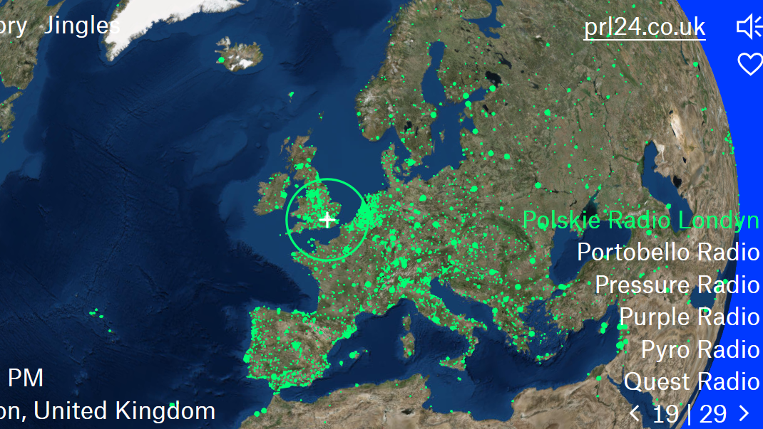
Pour écouter la radio
Copyright © Juillet 2019 Esri France

Slide 76
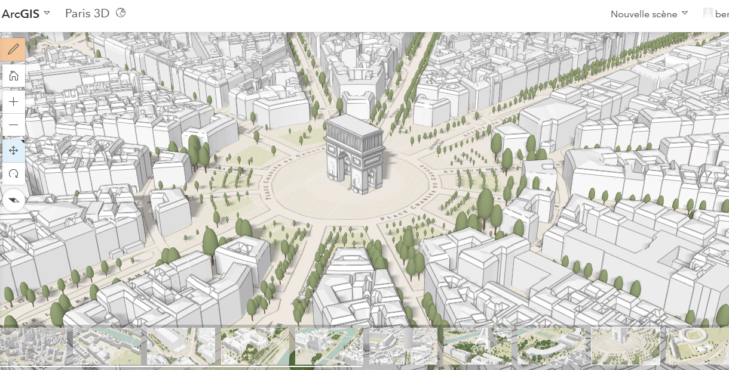
Pour mieux connaitre son territoire
Copyright © Juillet 2019 Esri France
Notes:
Lilou

Slide 77
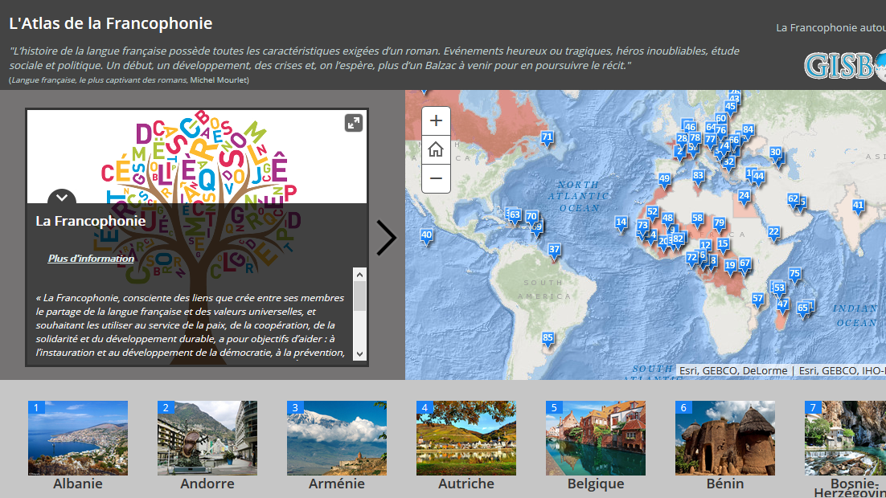
Pour mieux comprendre ce qu’est la francophonie
Copyright © Juillet 2019 Esri France
Notes:
http://radio.garden/

Slide 78
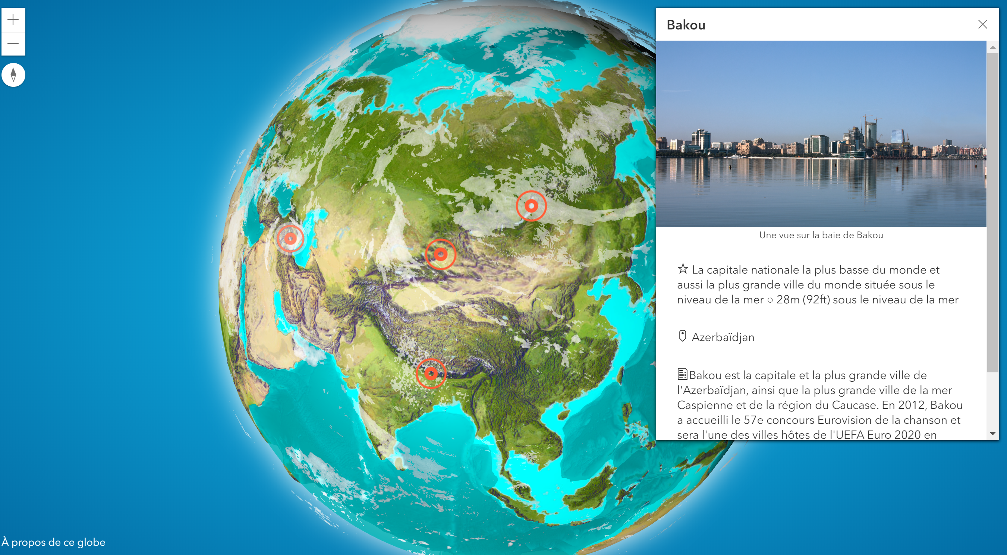
Informations remarquables sur notre belle planète !

Slide 79
Intoxication mortelle
Identifier les problèmes
Copyright © Juillet 2019 Esri France

Slide 80
Surveiller le changement Si une image vaut 1 000 mots, une carte en vaut 10 000 ! Cette carte révèle clairement l'ampleur du recul des glaciers dans l'hémisphère sud.
Copyright © Juillet 2019 Esri France

Slide 81
Gérer et répondre aux événements Les SIG offrent une connaissance de la situation en temps réel. Cette carte des ouragans et cyclones montre l'impact potentiel sur les personnes et les entreprises, la trajectoire probable et les ondes des tempêtes.
Copyright © Juillet 2019 Esri France

Slide 82
Effectuer des prévisions Cette carte met en évidence les problèmes qui se posent à une intersection de Fort Mitchell, dans le Kentucky et là où les prévisions indiquent que le trafic devrait s’aggraver en raison des changements d'aménagements prévus.
Copyright © Juillet 2019 Esri France

Slide 83
Définir les priorités Les SIG aident à définir des priorités en fonction de l'analyse spatiale. En analysant les tendances de la criminalité, les responsables de la sécurité publique peuvent identifier les zones cibles et affecter des agents à ces zones. Visualisez cette carte.
Copyright © Juillet 2019 Esri France

Slide 84
Comprendre les tendances Les SIG vous aident à mieux comprendre les données beaucoup plus difficile à interpréter avec un simple tableur. Cette carte mesure la croissance ou les pertes d’emplois dans différents secteurs et quantifie l’avantage concurrentiel local.
Copyright © Juillet 2019 Esri France

Slide 85
Les différents types de cartes

Slide 86
Carte géographique
= Carte des éléments naturels
(montagnes, plaines, fleuves)
Carte du relief français

Slide 87
Carte historique
= Carte des phénomènes passés
Carte du littoral français -1692

Slide 88
Carte historique : Royaume des Francs au IXème siècle

Slide 89
Carte historique : Le royaume de France à l'avènement de Hugues Capet, 987

Slide 90
Carte historique : La France en 1914

Slide 91
Carte géologique
= Carte des composants du sous-sol
Carte géologique simplifiée du massif armoricain

Slide 92
Carte météorologique
= Carte des phénomènes météo
Carte de prévisions sur le site de Météo France

Slide 93
Carte météorologique : Carte de vigilance, les crues dans l’Aude (18 octobre 2018)

Slide 94
Carte administrative
= Carte des organisations créées
par l’homme (villes, départements,
pays)
Carte des nouvelles régions de France

Slide 95
Cartes satellitaires

Slide 96
Carte routière
= Carte des routes pour automobiles
Carte routière IGN (édition 2015, 1/1 000 000)

Slide 97
Carte marine
= Représente les éléments
Indispensables pour la navigation
en mer
Exemple de carte marine actuelle

Slide 98
Carte touristique
= Carte des éléments remarquables
à visiter
Carte des sites culturels et touristiques en Ile de France (2016)

Slide 99
Les composants de la carte

Slide 100
Les composants de la carte
Titre
Echelle
Flèche Nord
Légende
Source
Carte de la densité de population de l'Occitanie

Slide 101
Le titre
C’est la première chose que verra le lecteur
Définir le sujet
Aide à comprendre ce qui est représenté
Comparable à un titre d’article de journal
Il doit être court tout en donnant une première idée du sujet
Copyright © Juillet 2019 Esri France

Slide 102
L’échelle
L'échelle d'une carte est le rapport mathématique entre une longueur sur la carte et la longueur réelle sur le terrain.
Elle s'exprime par une fraction où le numérateur représente la longueur sur la carte et le dénominateur représente la longueur réelle sur le terrain.
L'échelle 1/20 000 veut dire que 1 centimètre sur la carte représente 20 000 centimètres sur le terrain (soit 200 mètres).
L'échelle doit être indiquée sur toutes les cartes, afin que le lecteur puisse se faire une idée de la réduction de la réalité représentée
Explication de Jamy en 40 secondes :
https://www.youtube.com/watch?v=rbuPw1qSCtk
Copyright © Juillet 2019 Esri France

Slide 103
Petite échelle = représentation réduite d’un espace très vaste
L’échelle
Les cartes au 1/500 000 ou au 1/10 000 000 sont des cartes à petite échelle :
La surface représentée est très grande et les détails
sont limités et de petite taille
Copyright © Juillet 2019 Esri France

Slide 104
Grande échelle = représentation d’un espace plus restreint
Les plans ou cartes au 1/5 000 ou au 1/50 000 sont des cartes à grande échelle.
Elle représente un espace de petites dimensions.
Les détails reportés sur la carte sont nombreux et
de grande taille.
Copyright © Juillet 2019 Esri France

Slide 105
La flèche Nord
Sert de repère
Indique l’orientation de la carte
Figure qui affiche les directions Nord, Sud, Est, Ouest
Sur la carte, indique la direction Nord
Copyright © Juillet 2019 Esri France

Slide 106
La légende
Liste des symboles et des couleurs utilisés avec leur signification
« Dictionnaire » qui permet de comprendre le sens de ce que la carte montre
Une petite boite dans un coin de la carte
Copyright © Juillet 2019 Esri France

Slide 107
La source
Donne la provenance des informations représentées
Permet de valider l’information
Copyright © Juillet 2019 Esri France

Slide 108
Comment fabrique-t-on les cartes ?

Slide 109
De l’antiquité au XVIe siècle, dessins issus de témoignages

Slide 110
Première carte topographique de France : La carte de Cassini ou carte de l'Académie (XVIIIe s)
Origine des premières cartes de France : Louis XIV
→ nécessité d’avoir des cartes plus exactes, car :
Etat d’imprécision de la géographie du pays
Distances calculées en journées de chevauchées, pas de mesure réelle
Colbert et la défense des côtes françaises

Slide 111
Aujourd’hui, les satellites photographient la terre

Slide 112
Copyright © Juillet 2019 Esri France

Slide 113
Comment appelle-t-on le rapport mathématique entre une longueur sur une carte et la longueur réelle ?
A quoi sert la légende ?
Citer un exemple de carte
Qu’est ce que la géomatique ?
Pourquoi les cartes étaient-elles importantes pour Louis XIV ?
L’échelle
A lister les symboles et des couleurs utilisés avec leur signification
Historique, géologique, météorologique, touristique, routière
Représentation, analyse, comparaison… Inondations, pompiers, réseaux d’eau, éoliennes,…
Un outil informatique pour faire des cartes, de la géographie
Pour connaitre son territoire, pour mieux diriger, pour mieux décider, pour mieux se défendre

